Slide 1
Arquitetura de redes com IoT
Necessidade de IPv6 e a Crescente Demanda por Endereços IP
Importância do MQTT para Aplicações de IoT
O MQTT (Message Queuing Telemetry Transport) é um protocolo de comunicação leve, ideal para IoT. Ele é baseado em um modelo de publicação/assinatura, onde dispositivos podem enviar (publicar) dados para tópicos e se inscrever (assinar) para receber informações. Sua principal vantagem é a baixa sobrecarga de rede e a capacidade de operar em redes instáveis ou de baixa largura de banda. Isso o torna perfeito para dispositivos IoT, que muitas vezes precisam de uma comunicação eficiente, em tempo real e com baixo consumo de energia.
Função das Portas para Comunicação de Rede
As portas de rede são números que identificam canais específicos de comunicação em um dispositivo. Elas permitem que múltiplas aplicações ou serviços, como servidores web, de e-mail ou de bate-papo, usem a mesma conexão de rede, direcionando o tráfego para o serviço correto. Por exemplo, a porta 80 é usada para tráfego HTTP, enquanto a porta 443 é usada para HTTPS. Cada porta é associada a um serviço específico, garantindo que os dados cheguem ao destino correto dentro de um dispositivo.

Slide 2
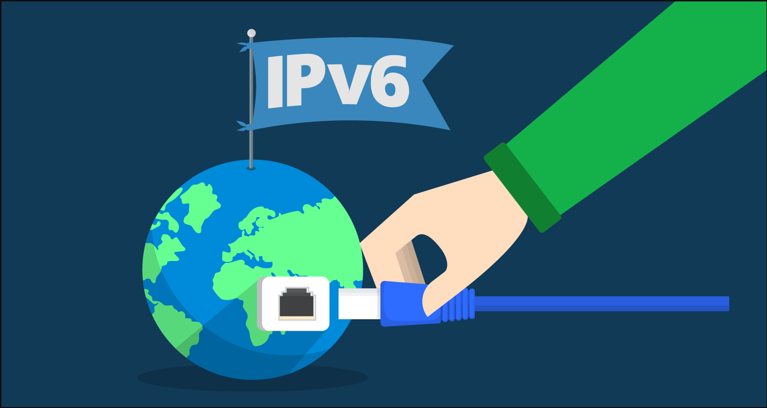

Slide 3
Vídeo youtube
IPV6 Google

Slide 4
Endereçamento de IPv6
Estrutura de Endereço IPv6:
Formato do IPv6: endereços de 128 bits, representados por 8 blocos de 4 dígitos hexadecimais, separados por dois pontos. Exemplo: 2001:0db8:85a3:0000:0000:8a2e:0370:7334
A escrita de cada endereço IPv6 é longa, o que dificulta a sua representação, com IPv6, o serviço de DNS que fornece um nome amigável a um computador será mais necessário do que nunca, simplesmente é impossível decorar os endereços v6 presentes numa infraestrutura de redes, como muitos profissionais de TI hoje o fazem com seus blocos IPv4.

Slide 5
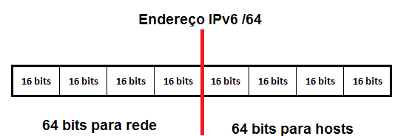
Para facilitar suas representação, algumas regras de nomenclatura foram definidas:
Zeros a esquerda em cada duocteto podem ser omitidos
Assim, 2001:0DB8:00AD:000F:0000:0000:0000:0001 pode ser representado por:
2001:DB8:AD:F:0:0:0:1
Blocos vazios contínuos podem ser representados pelos caracteres :: (quatro pontos) UMA ÚNICA VEZ dentro do endereço (o que vem antes do primeiro dois pontos representa os primeiros bits e o que vem após o segundo dois pontos representa os últimos bits do endereço).
Assim, 2001:0DB8:00AD:000F:0000:0000:0000:0001 pode ser representado por:
2001:DB8:AD:F::1

Slide 6
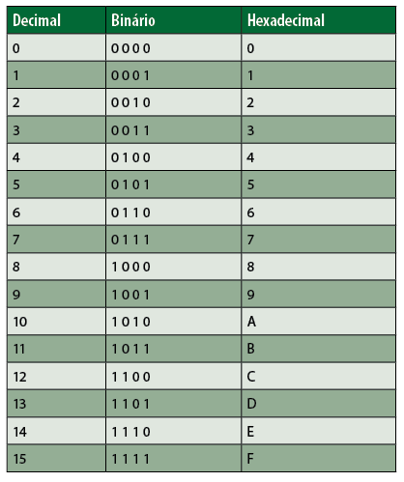

Slide 7
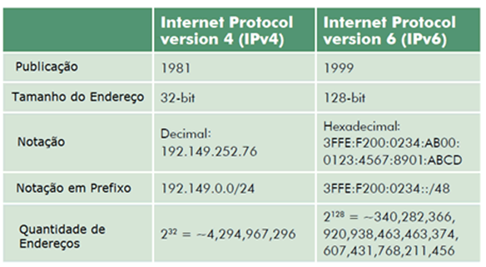
Capacidade IPv6
O IPv6 utiliza endereços de 128 bits, proporcionando aproximadamente 3,4 x 10³⁸ endereços únicos.
Considerando que a população mundial é de aproximadamente 8 bilhões de pessoas, para ilustrar a magnitude desse número, se cada endereço IPv6 fosse representado por 1 cm², seria possível cobrir a superfície da Terra com 7 camadas de endereços.
.Portanto, o espaço de endereçamento do IPv6 é vasto o suficiente para acomodar trilhões de vezes a população atual da Terra, evidenciando sua capacidade de suportar a crescente demanda por endereços IP no futuro.

Slide 8
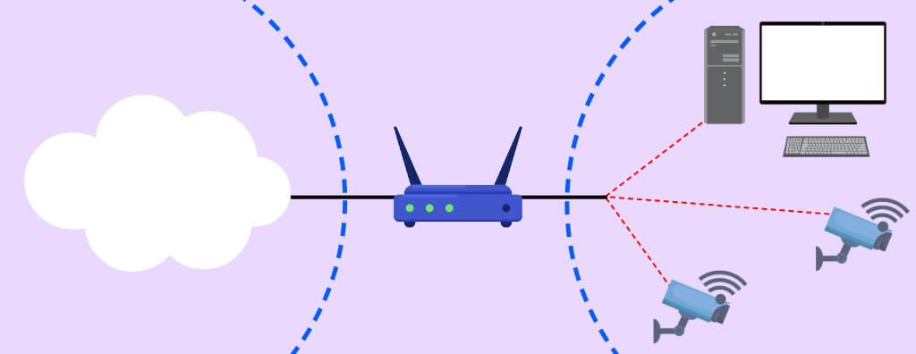
Portas
No contexto de redes de computadores, portas são identificadores lógicos utilizados na Camada de Transporte do modelo OSI para direcionar o tráfego de rede a processos ou serviços específicos em um dispositivo. Elas permitem que múltiplos serviços compartilhem a mesma interface de rede, garantindo que os dados sejam entregues ao destino correto dentro do sistema.

Slide 9
Função das Portas
Identificação de Serviços: As portas associam números específicos a serviços ou aplicações, facilitando a multiplexação de tráfego. Por exemplo, ao acessar um site, o tráfego HTTP é direcionado para a porta 80 do servidor.
Roteamento de Tráfego: Ao chegarem ao dispositivo de destino, os pacotes de dados são encaminhados para o serviço ou aplicação correspondente com base no número da porta. Por exemplo, pacotes destinados à porta 80 são encaminhados para o servidor web, enquanto os destinados à porta 25 são direcionados ao servidor de e-mail.
Facilitação de Comunicação Entre Sistemas Diferentes: As portas permitem que aplicações em computadores com diferentes sistemas operacionais se comuniquem entre si, garantindo que os dados sejam entregues ao serviço correto independentemente da plataforma utilizada.
Gerenciamento de Sessões de Rede: Em protocolos como TCP, as portas auxiliam no estabelecimento, manutenção e término de sessões de comunicação, garantindo que os dados sejam transmitidos de forma confiável e ordenada entre os dispositivos.

Slide 10
Faixa de Portas
Portas Bem Conhecidas (0-1023): Reservadas para serviços fundamentais e amplamente utilizados.
Portas Registradas (1024-49151): Atribuídas a aplicações específicas pela IANA (Internet Assigned Numbers Authority).
Portas Dinâmicas ou Privadas (49152-65535): Usadas para comunicações temporárias ou efêmeras, frequentemente atribuídas pelo sistema operacional durante a execução de aplicações cliente.

Slide 11
Portas e Segurança de Rede
Firewalls: Monitoram e controlam o tráfego de rede com base nos números de porta, permitindo ou bloqueando comunicações conforme políticas de segurança.
NAT (Network Address Translation): Modifica os números de porta e endereços IP nos pacotes de dados, ocultando a estrutura interna da rede e contribuindo para a segurança.
Gerenciamento de Portas Abertas: É crucial minimizar a exposição a riscos de segurança, limitando o número de portas abertas e monitorando constantemente as comunicações de rede.

Slide 12
Utilização de Portas pelos Firewalls na Proteção de Redes:
Filtragem de Tráfego com Base em Portas: Firewalls analisam os números de porta nos pacotes de dados para determinar se o tráfego deve ser permitido ou bloqueado. Por exemplo, se um firewall estiver configurado para bloquear a porta 80, ele impedirá o tráfego HTTP de entrar ou sair da rede, bloqueando o acesso a sites não autorizados.
Bloqueio de Portas Vulneráveis: Firewalls podem ser configurados para bloquear portas associadas a serviços que possuem vulnerabilidades conhecidas, reduzindo a superfície de ataque da rede. Por exemplo, se um serviço não estiver em uso, o firewall pode bloquear a porta correspondente para evitar possíveis explorações.

Slide 13
Portas google
Vídeo youtube (https://www.youtube.com/watch?v=RDotMcs0Erg)

Slide 14
MQTT e Aplicações de IoT
Arquitetura do MQTT:
Broker: Servidor que gerencia a distribuição de mensagens entre os clientes, garantindo a entrega adequada conforme as assinaturas estabelecidas.
Client: Qualquer dispositivo ou aplicação que publica mensagens em tópicos ou se inscreve para receber mensagens desses tópicos.
Tópicos: Canais hierárquicos usados para categorizar mensagens, permitindo que os clientes publiquem ou se inscrevam em fluxos específicos de dados. Por exemplo, um dispositivo de temperatura pode publicar dados no tópico casa/sala/temperatura, e outros dispositivos podem se inscrever neste tópico para receber as atualizações.
Projetado para facilitar a troca de mensagens entre dispositivos com recursos limitados e em redes com alta latência ou conectividade intermitente, o MQTT é amplamente utilizado em aplicações de Internet das Coisas (IoT)

Slide 15
Vantagens MQTT
Vantagens do MQTT:
Eficiência: Protocolo leve, ideal para dispositivos IoT com recursos limitados e redes com largura de banda restrita.
Escalabilidade: Suporta um grande número de dispositivos conectados simultaneamente.
Baixa Latência: Adequado para aplicações que requerem comunicação em tempo real, como monitoramento e controle remoto.
Comunicação em tempo real.

Slide 16
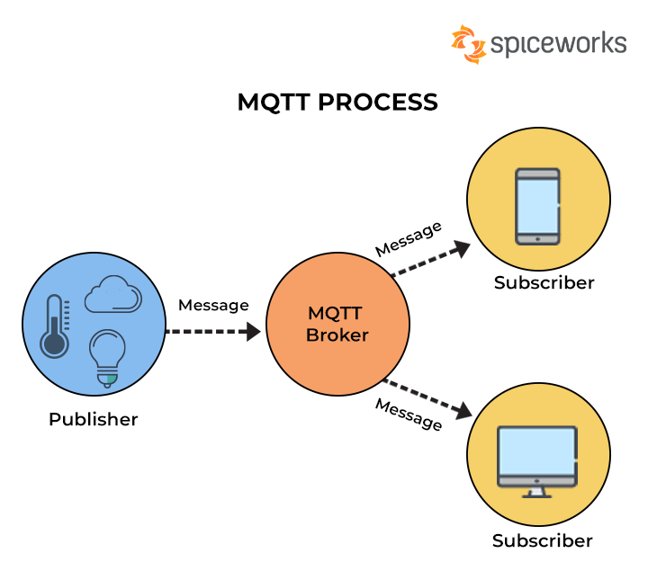

Slide 17
O protocolo MQTT, o modelo publicador-assinante funciona como um sistema de troca de mensagens onde:
Publicador: É o dispositivo que envia informações. Por exemplo, um sensor de temperatura que envia dados sobre a temperatura ambiente.
Assinante: É o dispositivo que recebe as informações. Por exemplo, um aplicativo no smartphone que monitora as temperaturas enviadas pelo sensor.
Broker: Atua como intermediário que recebe as mensagens dos publicadores e as encaminha para os assinantes interessados.

Slide 18
Como o MQTT Contribui para a Comunicação Eficiente em Internet das Coisas:
Modelo de Publicação/Assinatura: O MQTT permite que dispositivos publiquem dados em tópicos específicos e que outros dispositivos se inscrevam nesses tópicos para receber as mensagens. Esse modelo facilita a comunicação assíncrona e reduz a necessidade de conexões constantes, economizando recursos e energia.
Baixo Consumo de Energia: Devido ao seu design leve, o MQTT é adequado para dispositivos IoT alimentados por baterias, pois minimiza o consumo de energia durante a transmissão de dados, prolongando a vida útil dos dispositivos.

